Slide 1
Un buen comienzo
SESIÓN 13
Notes:
SESIÓN 13
Un buen comienzo

Slide 2
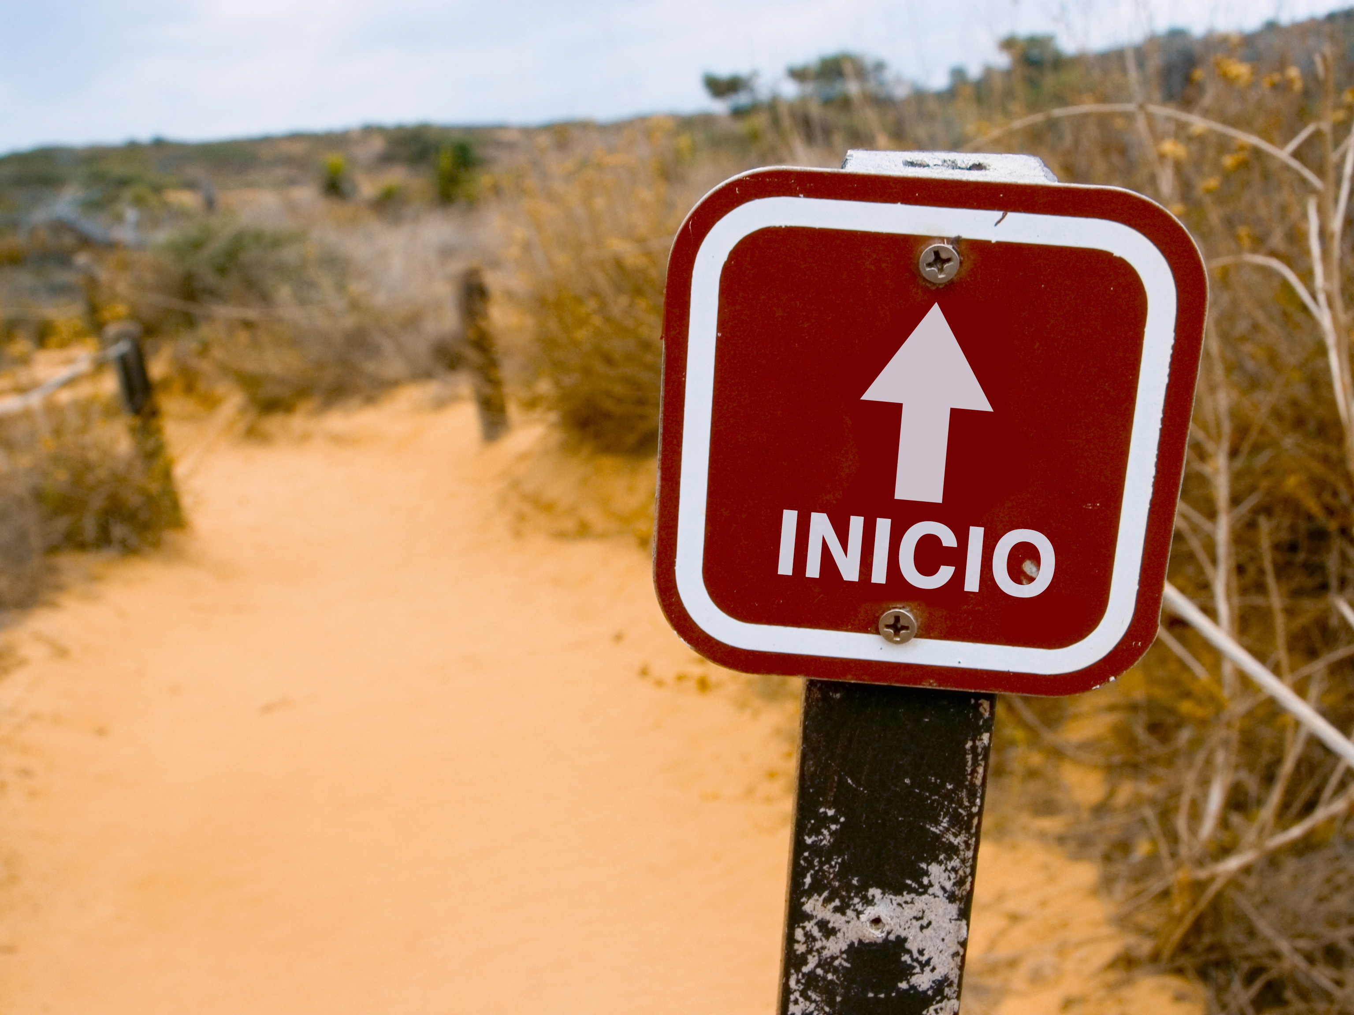
Notes:
Si vamos a hacer un repaso, hagámoslo desde el principio. ¿Quién puede decir cuántos elementos existen?

Slide 3

40
ELEMENTOS QUE SUS HIJOS NECESITAN PARA TRIUNFAR EN LA VIDA®
  The Search Institute ( Instituto Search) ha indentificado 40 elementos del desarrollo que ayudan a los hijos a crecer de manera postiva, comprometida, y responsible.
Notes:
Existen 40 elementos de desarrollo que el Search Institute (Instituto Search) identificó como elementos del desarrollo en los hijos. Estos elementos son esenciales para ayudar a sus hijos a crecer de manera positiva, comprometida, y responsable.
Estos elementos pueden dividirse en dos clases amplias: elementos externos y elementos internos.

Slide 4




ELEMENTOS EXTERNOS
APOYO
FORTALECIMIENTO
LÍMITES Y
EXPECTATIVAS
USO CONSTRUCTIVO DEL TIEMPO
Notes:
Los elementos externos tienen que ver con el ambiente que rodea a su hijo. Los elementos externos incluyen las categorías de Apoyo, Fortalecimiento, Límites y expectativas, y Uso constructivo del tiempo.

Slide 5




ELEMENTOS INTERNOS
COMPROMISO CON EL APRENDIZAJE
VALORES POSITIVOS
CAPACIDAD SOCIAL
IDENTIDAD POSITIVA
Notes:
Los elementos internos tienen que ver con el carácter de su hijo, o sea, lo interno. Los elementos internos incluyen las categorías de Compromiso con el aprendizaje, Valores positivos, Capacidad social, e Identidad positiva.

Slide 6






COMUNICACIÓN FAMILIAR POSITIVA
RELACIONES POSITIVAS CON OTROS ADULTOS
UN PLANTEL EDUCATIVO QUE SE INTERESA
POR EL NIÑO
APOYO FAMILIAR
LA PARTICIPACIÓN DE LOS PADRES EN LAS ACTIVIDADES ESCOLARES
UNA COMUNIDAD COMPROMETIDA
ELEMENTOS DE APOYO
Notes:
Usted recordará que cada semana nos enfocamos en una de esas ocho categorías y hablamos acerca de los elementos en esa categoría. La primera es Apoyo: crear un ambiente en el hogar y en otros lugares donde su hijo pueda sobresalir. Los elementos de esta categoría son el Apoyo familiar, la Comunicación familiar positiva, Otras relaciones con adultos, Una comunidad comprometida, Un plantel educativo que se interesa por el joven, y La participación de los padres en las actividades escolares.

Slide 7




LA COMUNIDAD VALORA A LOS NIÑOS
LOS NIÑOS COMO RECURSOS
SEGURIDAD
SERVICIO A LOS DEMÁS
ELEMENTOS DE FORTALECIMIENTO
Notes:
La segunda categoría es el Fortalecimiento: facultar a su hijo para que se sienta importante y valioso en la comunidad. Los elementos que están dentro de esta categoría son La Comunidad que valora a la juventud, reconocer a La juventud como un recurso, Servicio a los demás, y Seguridad.

Slide 8




LÍMITES VECINALES
COMPAÑEROS COMO INFLUENCIA POSITIVA
ALTAS EXPECTATIVAS
EL COMPORTAMIENTO
DE LOS ADULTOS
COMO EJEMPLO
LÍMITES FAMILIARES
LÍMITES ESCOLARES
ELEMENTOS DE COMPROMISO CON EL APRENDIZAJE
Notes:
La tercera categoría es Límites y expectativas: ayudar a su hijo para que comprenda lo que tiene que hacer y porqué. Los elementos en esta categoría son Límites familiares, Límites escolares, Límites vecinales, El comportamiento de los adultos como ejemplo, Compañeros como influencia positiva, y Altas expectativas.

Slide 9




ACTIVIDADES CREATIVAS
PROGRAMAS PARA NIÑOS
TIEMPO EN LA CASA
COMUNIDAD RELIGIOSA
ELEMENTOS DE LÍMITES Y EXPECTATIVAS
Notes:
La cuarta categoría es el Uso constructivo del tiempo: estimular a su hijo para que utilice sus horas libres en formas que le beneficien a él y a los demás. Los elementos que caen dentro de esta categoría son Actividades creativas, Programas juveniles, Comunidad religiosa, y Tiempo en la casa.

Slide 10


TAREA
MOTIVACIÓN POR SUS LOGROS
LEER POR PLACER
COMPROMISO HACIA EL APRENDIZAJE
CONEXIÓN CON LA ESCUELA
ELEMENTOS DE COMPROMISO CON EL APRENDIZAJE
Notes:
La quinta categoría es Compromiso con el aprendizaje: ayudar a su hijo a descubrir la importancia de la educación durante toda su vida. Los elementos en esta categoría son la Motivación por sus logros, Compromiso con la escuela, Tarea, Preocuparse por la escuela, y Leer por placer.

Slide 11


HONESTIDAD
AUTORREGULACIÓN
IGUALDAD Y JUSTICIA SOCIAL
INTERÉS POR
LOS DEMÁS
RESPONSABILIDAD
INTEGRIDAD
ELEMENTOS DE VALORES POSITIVOS
Notes:
La sexta categoría es Valores positivos: darle a su hijo una base moral sólida. Estos elementos incluyen Preocuparse por los demás, Igualdad y justicia social, Integridad, Honestidad, Responsabilidad, y Abstinencia.

Slide 12





PLANIFICACIÓN Y TOMA DE DECISIONES
CAPACIDAD CULTURAL
HABILIDAD DE RESISTENCIA
SOLUCIÓN PACIFICA DE CONFLICTOS
CAPACIDAD INTERPERSONAL
ELEMENTOS DE CAPACIDAD SOCIAL
Notes:
La séptima categoría es Capacidad social: capacitar a su hijo para interactuar de manera efectiva con los demás. Los elementos en esta categoría son Planeación y toma de decisiones, Capacidad interpersonal, Capacidad cultural, Habilidad de resistencia, y Solución pacífica de conflictos.

Slide 13


SENTIDO DE PROPÓSITO
VISIÓN POSITIVA DEL FUTURO PERSONAL
AUTOESTIMA
PODER PERSONAL
ELEMENTOS DE UNA IDENTIDAD POSITIVA
Notes:
La octava categoría es la Identidad positivia: darle a su hijo un sentido apropiado de sí mismo. Los elementos en esta categoría son Poder personal, Autoestima, Sentido de propósito, y una Visión positiva del futuro personal.

Slide 14
Hijos altamente capaces
© 2013, 2016 RezilientKidz
RezilientKidz, los logos que le acompañan y el diseño de RezilientKidz.
8675 Explorer Dr., Colorado Springs CO 80920.
Ninguna parte de este material puede ser reproducida, almacenada en algún sistema digital o transmitida de ninguna forma o por ningún medio, ya sea electrónico, mecánico, fotocopiado, grabado, etc. sin el permiso previo de la editorial.
Autor: Randy Southern
Diseño de interior y portada: Do More Good | CSK
Ilustraciones originales: Jeremy Grant
Las siguientes son marcas registradas del Search Institute:
• Search Institute®
• Developmental Assets®
Impreso en los Estados Unidos de América.
Notes:
Raising Highly Capable Kids

